Slide 1
CNS – Comissão Nacional de Supervisão
Reestruturação do Plano de Carreira dos Cargos Técnicos Administrativo em Educação - PCCTAE

Slide 2
Reestruturação do PCCTAE
Princípios e diretrizes sobre carreira que nortearam nossos debates:
Valorização do piso da tabela salarial, dentro de uma malha salarial equalizada, com manutenção de uma diferença constante e linear, bem como a aproximação entre o piso e o teto da tabela, de uma forma mais estruturada do que temos hoje;
Valorização do Vencimento Básico, buscando a linha única no contracheque e a manutenção da paridade entre ativos e aposentados;
Não à política de gratificações, que privilegiam o tratamento diferenciado entre ativos, via produtividade, e aposentados que geralmente tem redução dos valores ou até mesmo não recebem gratificações concedidas aos ativos;
Equiparação do piso da tabela salarial com a média das remunerações de outras categorias do Serviço Público Federal da área da Educação, Ciência e Tecnologia;
Reparação das perdas inflacionárias do período de 2010 a 2022;
Garantia da realização do processo de formação continuada para as/os integrantes da carreira, a partir da normatização e políticas de incentivo da RFEPCT e do Governo Federal;
Reestruturação da Carreira, buscando a racionalização dos cargos existentes, reduzindo o número de cargos, aglutinando-os por tipo ou funções executadas, bem como a extinção daqueles que não fazem mais sentido de existir. Retomada desse debate junto ao Governo Federal e a resolução dos impasses que existiam antes da suspensão dessa mesa de negociações durante os governos Temer/Bolsonaro.

Slide 3
Reestruturação do PCCTAE
Reestruturação da malha salarial, retomando a original da implantação de 16 Padrões de vencimento por Nível de Classificação;
Reestruturação da malha salarial, acabando com o fosso entre os Níveis de Classificação A, B, C e D em relação ao Nível de Classificação E, estabelecido a partir do acordo firmado em 2007, que foi implementado a partir de 2008, 2009 e 2010;
Apresentação da malha salarial (atual e sugerida pela CNS), na próxima tela →

Slide 4
CARREIRA ÚNICA COM 16
P.V. | A |  |  |  | B |  |  |  | C |  |  |  | D |  |  |  | E |  |  |  | REM.
 | I | II | III | IV | I | II | III | IV | I | II | III | IV | I | II | III | IV | I | II | III | IV
48 |  |  |  |  |  |  |  |  |  |  |  |  |  |  |  |  |  |  |  | 16 | 8.268,49
47 |  |  |  |  | PISO |  |  |  | STEP |  |  |  |  |  |  |  |  |  | 16 | 15 | 7.958,12
46 |  |  |  |  | 1.369,29 |  |  |  | 3,90% |  |  |  |  |  |  |  |  | 16 | 15 | 14 | 7.659,41
45 |  |  |  |  |  |  |  |  |  |  |  |  |  |  |  |  | 16 | 15 | 14 | 13 | 7.371,90
44 |  |  |  |  |  |  |  |  |  |  |  |  |  |  |  |  | 15 | 14 | 13 | 12 | 7.095,19
43 |  |  |  |  |  |  |  |  |  |  |  |  |  |  |  |  | 14 | 13 | 12 | 11 | 6.828,86
42 |  |  |  |  |  |  |  |  |  |  |  |  |  |  |  |  | 13 | 12 | 11 | 10 | 6.572,53
41 |  |  |  |  |  |  |  |  |  |  |  |  |  |  |  |  | 12 | 11 | 10 | 9 | 6.325,83
40 |  |  |  |  |  |  |  |  |  |  |  |  |  |  |  |  | 11 | 10 | 9 | 8 | 6.088,38
39 |  |  |  |  |  |  |  |  |  |  |  |  |  |  |  |  | 10 | 9 | 8 | 7 | 5.859,85
38 |  |  |  |  |  |  |  |  |  |  |  |  |  |  |  |  | 9 | 8 | 7 | 6 | 5.639,89
37 |  |  |  |  |  |  |  |  |  |  |  |  |  |  |  |  | 8 | 7 | 6 | 5 | 5.428,19
36 |  |  |  |  |  |  |  |  |  |  |  |  |  |  |  |  | 7 | 6 | 5 | 4 | 5.224,44
35 |  |  |  |  |  |  |  |  |  |  |  |  |  |  |  | 16 | 6 | 5 | 4 | 3 | 5.028,33
34 |  |  |  |  |  |  |  |  |  |  |  |  |  |  | 16 | 15 | 5 | 4 | 3 | 2 | 4.839,59
33 |  |  |  |  |  |  |  |  |  |  |  |  |  | 16 | 15 | 14 | 4 | 3 | 2 | 1 | 4.657,93
32 |  |  |  |  |  |  |  |  |  |  |  |  | 16 | 15 | 14 | 13 | 3 | 2 | 1 |  | 4.483,09
31 |  |  |  |  |  |  |  |  |  |  |  |  | 15 | 14 | 13 | 12 | 2 | 1 |  |  | 4.314,81
30 |  |  |  |  |  |  |  |  |  |  |  |  | 14 | 13 | 12 | 11 | 1 |  |  |  | 4.152,85
29 |  |  |  |  |  |  |  |  |  |  |  | 16 | 13 | 12 | 11 | 10 |  |  |  |  | 3.996,97
28 |  |  |  |  |  |  |  |  |  |  | 16 | 15 | 12 | 11 | 10 | 9 |  |  |  |  | 3.846,94
27 |  |  |  |  |  |  |  |  |  | 16 | 15 | 14 | 11 | 10 | 9 | 8 |  |  |  |  | 3.702,54
26 |  |  |  |  |  |  |  |  | 16 | 15 | 14 | 13 | 10 | 9 | 8 | 7 |  |  |  |  | 3.563,56
25 |  |  |  |  |  |  |  |  | 15 | 14 | 13 | 12 | 9 | 8 | 7 | 6 |  |  |  |  | 3.429,80
24 |  |  |  |  |  |  |  | 16 | 14 | 13 | 12 | 11 | 8 | 7 | 6 | 5 |  |  |  |  | 3.301,06
23 |  |  |  |  |  |  | 16 | 15 | 13 | 12 | 11 | 10 | 7 | 6 | 5 | 4 |  |  |  |  | 3.177,15
22 |  |  |  |  |  | 16 | 15 | 14 | 12 | 11 | 10 | 9 | 6 | 5 | 4 | 3 |  |  |  |  | 3.057,89
21 |  |  |  |  | 16 | 15 | 14 | 13 | 11 | 10 | 9 | 8 | 5 | 4 | 3 | 2 |  |  |  |  | 2.943,11
20 |  |  |  |  | 15 | 14 | 13 | 12 | 10 | 9 | 8 | 7 | 4 | 3 | 2 | 1 |  |  |  |  | 2.832,64
19 |  |  |  | 16 | 14 | 13 | 12 | 11 | 9 | 8 | 7 | 6 | 3 | 2 | 1 |  |  |  |  |  | 2.726,31
18 |  |  | 16 | 15 | 13 | 12 | 11 | 10 | 8 | 7 | 6 | 5 | 2 | 1 |  |  |  |  |  |  | 2.623,98
17 |  | 16 | 15 | 14 | 12 | 11 | 10 | 9 | 7 | 6 | 5 | 4 | 1 |  |  |  |  |  |  |  | 2.525,48
16 | 16 | 15 | 14 | 13 | 11 | 10 | 9 | 8 | 6 | 5 | 4 | 3 |  |  |  |  |  |  |  |  | 2.430,68
15 | 15 | 14 | 13 | 12 | 10 | 9 | 8 | 7 | 5 | 4 | 3 | 2 |  |  |  |  |  |  |  |  | 2.339,45
14 | 14 | 13 | 12 | 11 | 9 | 8 | 7 | 6 | 4 | 3 | 2 | 1 |  |  |  |  |  |  |  |  | 2.251,63
13 | 13 | 12 | 11 | 10 | 8 | 7 | 6 | 5 | 3 | 2 | 1 |  |  |  |  |  |  |  |  |  | 2.167,12
12 | 12 | 11 | 10 | 9 | 7 | 6 | 5 | 4 | 2 | 1 |  |  |  |  |  |  |  |  |  |  | 2.085,77
11 | 11 | 10 | 9 | 8 | 6 | 5 | 4 | 3 | 1 |  |  |  |  |  |  |  |  |  |  |  | 2.007,48
10 | 10 | 9 | 8 | 7 | 5 | 4 | 3 | 2 |  |  |  |  |  |  |  |  |  |  |  |  | 1.932,13
9 | 9 | 8 | 7 | 6 | 4 | 3 | 2 | 1 |  |  |  |  |  |  |  |  |  |  |  |  | 1.859,60
8 | 8 | 7 | 6 | 5 | 3 | 2 | 1 |  |  |  |  |  |  |  |  |  |  |  |  |  | 1.789,80
7 | 7 | 6 | 5 | 4 | 2 | 1 |  |  |  |  |  |  |  |  |  |  |  |  |  |  | 1.722,62
6 | 6 | 5 | 4 | 3 | 1 |  |  |  |  |  |  |  |  |  |  |  |  |  |  |  | 1.657,96
5 | 5 | 4 | 3 | 2 |  |  |  |  |  |  |  |  |  |  |  |  |  |  |  |  | 1.595,72
4 | 4 | 3 | 2 | 1 |  |  |  |  |  |  |  |  |  |  |  |  |  |  |  |  | 1.535,83
3 | 3 | 2 | 1 |  |  |  |  |  |  |  |  |  |  |  |  |  |  |  |  |  | 1.478,18
2 | 2 | 1 |  |  |  |  |  |  |  |  |  |  |  |  |  |  |  |  |  |  | 1.422,69
1 | 1 |  |  |  |  |  |  |  |  |  |  |  |  |  |  |  |  |  |  |  | 1.369,29
CARREIRA ÚNICA COM 16
P.V. | A |  |  |  | B |  |  |  | C |  |  |  | D |  |  |  | E |  |  |  | REM.
 | I | II | III | IV | I | II | III | IV | I | II | III | IV | I | II | III | IV | I | II | III | IV
39 |  |  |  |  |  |  |  |  |  |  |  |  |  |  |  |  |  |  |  | 16 | 15.494,11
38 |  |  |  |  | PISO |  |  |  | STEP |  |  |  |  |  |  |  |  |  | 16 | 15 | 14.756,29
37 |  |  |  |  | 2.426,46 |  |  |  | 5,00% |  |  |  |  |  |  |  |  | 16 | 15 | 14 | 14.053,61
36 |  |  |  |  |  |  |  |  |  |  |  |  |  |  |  |  | 16 | 15 | 14 | 13 | 13.384,39
35 |  |  |  |  |  |  |  |  |  |  |  |  |  |  |  |  | 15 | 14 | 13 | 12 | 12.747,04
34 |  |  |  |  |  |  |  |  |  |  |  |  |  |  |  | 16 | 14 | 13 | 12 | 11 | 12.140,04
33 |  |  |  |  |  |  |  |  |  |  |  |  |  |  | 16 | 15 | 13 | 12 | 11 | 10 | 11.561,94
32 |  |  |  |  |  |  |  |  |  |  |  |  |  | 16 | 15 | 14 | 12 | 11 | 10 | 9 | 11.011,37
31 |  |  |  |  |  |  |  |  |  |  |  |  | 16 | 15 | 14 | 13 | 11 | 10 | 9 | 8 | 10.487,02
30 |  |  |  |  |  |  |  |  |  |  |  |  | 15 | 14 | 13 | 12 | 10 | 9 | 8 | 7 | 9.987,64
29 |  |  |  |  |  |  |  |  |  |  |  | 16 | 14 | 13 | 12 | 11 | 9 | 8 | 7 | 6 | 9.512,04
28 |  |  |  |  |  |  |  |  |  |  | 16 | 15 | 13 | 12 | 11 | 10 | 8 | 7 | 6 | 5 | 9.059,08
27 |  |  |  |  |  |  |  |  |  | 16 | 15 | 14 | 12 | 11 | 10 | 9 | 7 | 6 | 5 | 4 | 8.627,70
26 |  |  |  |  |  |  |  |  | 16 | 15 | 14 | 13 | 11 | 10 | 9 | 8 | 6 | 5 | 4 | 3 | 8.216,85
25 |  |  |  |  |  |  |  |  | 15 | 14 | 13 | 12 | 10 | 9 | 8 | 7 | 5 | 4 | 3 | 2 | 7.825,58
24 |  |  |  |  |  |  |  | 16 | 14 | 13 | 12 | 11 | 9 | 8 | 7 | 6 | 4 | 3 | 2 | 1 | 7.452,93
23 |  |  |  |  |  |  | 16 | 15 | 13 | 12 | 11 | 10 | 8 | 7 | 6 | 5 | 3 | 2 | 1 |  | 7.098,03
22 |  |  |  |  |  | 16 | 15 | 14 | 12 | 11 | 10 | 9 | 7 | 6 | 5 | 4 | 2 | 1 |  |  | 6.760,03
21 |  |  |  |  | 16 | 15 | 14 | 13 | 11 | 10 | 9 | 8 | 6 | 5 | 4 | 3 | 1 |  |  |  | 6.438,12
20 |  |  |  |  | 15 | 14 | 13 | 12 | 10 | 9 | 8 | 7 | 5 | 4 | 3 | 2 |  |  |  |  | 6.131,54
19 |  |  |  | 16 | 14 | 13 | 12 | 11 | 9 | 8 | 7 | 6 | 4 | 3 | 2 | 1 |  |  |  |  | 5.839,57
18 |  |  | 16 | 15 | 13 | 12 | 11 | 10 | 8 | 7 | 6 | 5 | 3 | 2 | 1 |  |  |  |  |  | 5.561,49
17 |  | 16 | 15 | 14 | 12 | 11 | 10 | 9 | 7 | 6 | 5 | 4 | 2 | 1 |  |  |  |  |  |  | 5.296,66
16 | 16 | 15 | 14 | 13 | 11 | 10 | 9 | 8 | 6 | 5 | 4 | 3 | 1 |  |  |  |  |  |  |  | 5.044,44
15 | 15 | 14 | 13 | 12 | 10 | 9 | 8 | 7 | 5 | 4 | 3 | 2 |  |  |  |  |  |  |  |  | 4.804,22
14 | 14 | 13 | 12 | 11 | 9 | 8 | 7 | 6 | 4 | 3 | 2 | 1 |  |  |  |  |  |  |  |  | 4.575,45
13 | 13 | 12 | 11 | 10 | 8 | 7 | 6 | 5 | 3 | 2 | 1 |  |  |  |  |  |  |  |  |  | 4.357,57
12 | 12 | 11 | 10 | 9 | 7 | 6 | 5 | 4 | 2 | 1 |  |  |  |  |  |  |  |  |  |  | 4.150,07
11 | 11 | 10 | 9 | 8 | 6 | 5 | 4 | 3 | 1 |  |  |  |  |  |  |  |  |  |  |  | 3.952,45
10 | 10 | 9 | 8 | 7 | 5 | 4 | 3 | 2 |  |  |  |  |  |  |  |  |  |  |  |  | 3.764,24
9 | 9 | 8 | 7 | 6 | 4 | 3 | 2 | 1 |  |  |  |  |  |  |  |  |  |  |  |  | 3.584,99
8 | 8 | 7 | 6 | 5 | 3 | 2 | 1 |  |  |  |  |  |  |  |  |  |  |  |  |  | 3.414,27
7 | 7 | 6 | 5 | 4 | 2 | 1 |  |  |  |  |  |  |  |  |  |  |  |  |  |  | 3.251,69
6 | 6 | 5 | 4 | 3 | 1 |  |  |  |  |  |  |  |  |  |  |  |  |  |  |  | 3.096,85
5 | 5 | 4 | 3 | 2 |  |  |  |  |  |  |  |  |  |  |  |  |  |  |  |  | 2.949,38
4 | 4 | 3 | 2 | 1 |  |  |  |  |  |  |  |  |  |  |  |  |  |  |  |  | 2.808,93
3 | 3 | 2 | 1 |  |  |  |  |  |  |  |  |  |  |  |  |  |  |  |  |  | 2.675,17
2 | 2 | 1 |  |  |  |  |  |  |  |  |  |  |  |  |  |  |  |  |  |  | 2.547,78
1 | 1 |  |  |  |  |  |  |  |  |  |  |  |  |  |  |  |  |  |  |  | 2.426,46

Slide 5
Reestruturação do PCCTAE
Proposta de recomposição do Piso do PCCTAE a partir da recomposição das perdas salariais de 2010 a 2022.
Forte: cálculos apresentados por David Lobão

Slide 6
Reestruturação do PCCTAE
Proposta de recomposição do Piso do PCCTAE a partir da média das remunerações de algumas categorias do Serviço Público Federal que abrigam a Educação, Ciência e Tecnologia (ECT).
ORGÃOS ÁREA DA EDUCAÇÃO, CIÊNCIA E TECNOLOGIA (ECT) |  | NA ATIVO | NA APOSENTADO
PCCTAE |  | R$ 1.326,72 | R$ 1.326,72
CIÊNCIA E TECNOLOGIA |  | R$ 2.354,14 | R$ 1.909,14
PLANO DE CLASSIFICAÇÃO DE CARGOS (PCC) |  | R$ 2.534,61 | R$ 2.071,81
INEP |  | R$ 2.947,02 | R$ 2.147,02
PLANO GERAL DE CARGOS PODER EXECUTIVO - PGPE |  | R$ 2.969,79 | R$ 2.458,79
 |  | R$ 2.426,46 | R$ 1.982,70
OBS: A diferença da remuneração entre Ativos e Aposentados ocorre devido a política de gratificações.
PRÓXIMA TELA – PISOS DAS CATEGORIAS DO SERVIÇO PÚBLICO FEDERAL COM OS TRÊS NÍVEIS DE ESCOLARIDADE (NA, NM e NS)

Slide 7
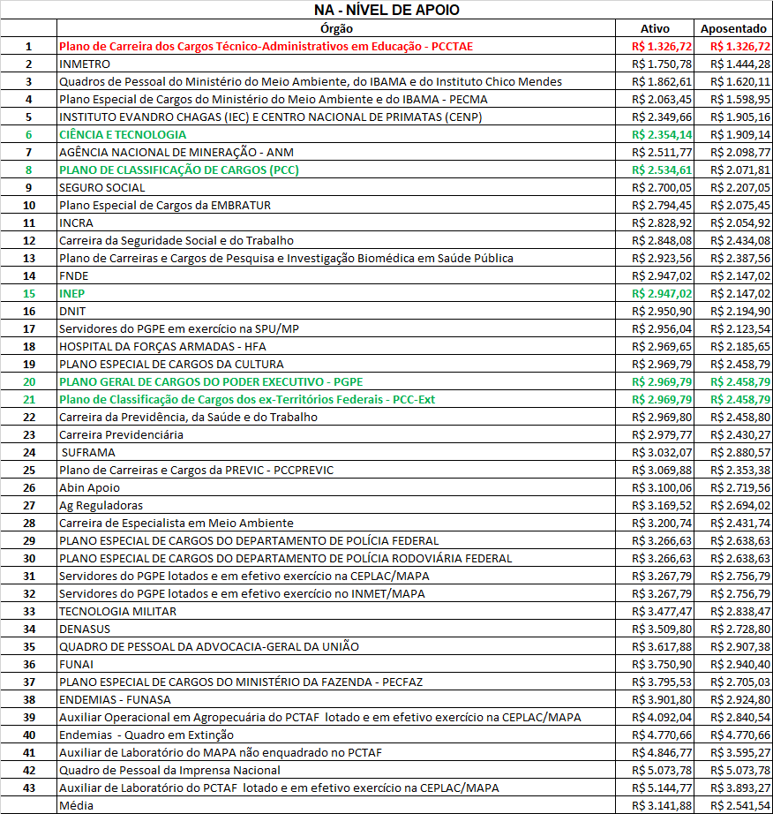

Slide 8
Reestruturação do PCCTAE
Aumento do STEP
Reajuste do Step para 5%, conforme proposta histórica do SINASEFE e da FASUBRA. Este é um processo pendente desde 2012, quando foi a última vez que o Governo editou um acordo aumentando o valor percentual do step para 3,9%;
b) Racionalização dos Cargos do PCCTAE
Até o final do Governo Dilma tivemos algum debate sobre a reestruturação do PCCTAE. Defendemos a necessidade de recomposição imediata da Comissão Nacional de Supervisão (CNS) no MEC, com a participação do Governo e Entidades da Educação (SINASEFE e FASUBRA), bem como a retomada das negociações, para que impasses anteriores não continuem inviabilizando este debate.
c) Garantia do processo de formação continuada, a partir da Capacitação e Qualificação:
Um dos elementos centrais da proposta inaugural do PCCTAE é o processo de formação continuada, tendo sido implantado o reconhecimento da capacitação profissional, através dos 4 níveis de capacitação, e também a implantação do Incentivo à qualificação (IQ), como instrumentos de melhoria e ampliação da capacidade do corpo de servidores/as das IFEs.
Reabertura do processo negocial entre Governo e SINASEFE/ FASUBRA para a formalização de normas, regulamentos e programas que incentivem e proporcionem a formação continuada

Slide 9
Reestruturação do PCCTAE
Tarefas para o Próximo período:
Retomada ou criação dos GTs Carreiras de Base, que irão debater tecnicamente sobre a nossa e outras propostas que surgirem, para consequemente discutí-las em Assembleias de Base e, posteriormente, nos fóruns e instâncias nacionais para fecharmos uma proposta do SINASEFE;
Envio do material para municiar esse debate nas bases;
Realizar uma aproximação ainda maior com a FASUBRA para que o debate se dê em conjunto e que as posições das Entidades possam se aproximar em benefício das negociações com o Governo;
Realizar um GT Carreira Nacional, antecedendo à próxima PLENA.

Slide 10
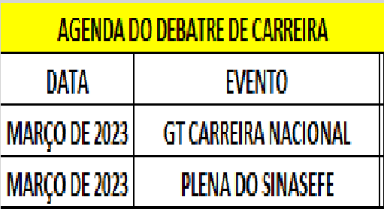
Reestruturação do PCCTAE

